Slide 1

Les requêtes

Slide 2
Eloquent ORM
Eloquent est la librairie qui est utilisée en Laravel pour effectuer le object-relational mapping.
Pour utiliser la librairie, il suffit de créer le modèle.
C’est généralement le contrôleur qui effectuera les requêtes ORM!

Slide 3
Quelques exemples
$categories = Categorie::all();
$categories = Categorie::orderBy('description')->get();
On peut ensuite boucler dans les categories
//On utilise le foreach dans le contrôleur foreach($categories as $categorie) {
$nom = $categorie->nom;
}

Slide 4
Boucler dans la vue
//Dans une vue, on utilise la syntaxe Blade.
@if (count($categories))
@foreach($categories as $categorie)
...
@endforeach
@else
<p>Il n'y a aucune catégorie.</p>
@endif

Slide 5
Retrouver des données
On utilise find pour trouver des données à partir du id.
$produit = Produit::find(2);
// toujours vérifier si l'enregistrement a été trouvé
if (isset($produit)) {
...
}

Slide 6
use Illuminate\Database\Eloquent\ModelNotFoundException;
use Throwable;
class ProduitsController extends Controller {
/**
* Affiche les détails d'un produit.
*
* @param int $id
* @return @return IlluminateViewView
*/
public function show(int $id) : View {
try {
$produit = Produit::findOrFail($id);
}
catch (ModelNotFoundException $e) {
}
catch (Throwable $e) {
\Log::error('Erreur inattendue : ', [$e]);
}
}
}

Slide 7
Chercher plusieurs enregistrements
$produits = Produit::find([1, 2, 36]);

Slide 8
Chercher avec des conditions
$produits = Produit::where('prix', '<', 10)->get();
$produits = Produit::where('categorie_id', 3)->get();
$produits = Produit::where('categorie_id', 3)
->orderBy('description', 'asc')
->get();

Slide 9
Spécifier les champs à retourner
$produits = Produit::where('categorie_id', 3)
->orderBy('description', 'asc')
->get(['code', 'description']);

Slide 10
AND
$produits = Produit::where('categorie_id', 3)
->where('prix', '<', 10)
->orderBy('description', 'asc')
->get();

Slide 11
OR
$produits = Produit::where('categorie_id', 3)
->orWhere('categorie_id', 8)
->orderBy('description', 'asc')
->get();

Slide 12
Les dates
$produits = Produit::whereYear('created_at', date('Y'))->get();
whereDate(), whereMonth(), whereDay(), whereYear() et whereTime().
La function date(‘Y’) retourne l’année actuelle!

Slide 13
Première occurence
Sous Laravel, une requête Eloquent qui utilise un where() suivi d'un get() retournera toujours une collection. Ce sera le cas même lorsque la recherche se fait sur un champ qui a un index unique. Il faudra donc ajuster la requête afin que seul le premier enregistrement trouvé soit conservé.
$usager = Usager::where('code', $code)->first();
// toujours vérifier si l'enregistrement a été trouvé
if (isset($usager)) {
...
}

Slide 14
firstOrFail
try {
$usager = Usager::where('code', $code)->firstOrFail();
...
}
catch (\Illuminate\Database\Eloquent\ModelNotFoundException $e) {
...
}
catch (\Throwable $e) {
\Log::error('Erreur inattendue : ', [$e]);
...
}

Slide 15
firstOrCreate()
$produit = Produit::firstOrCreate(['code' => $code]);
MÊME CHOSE QUE
$produit = Produit::where('code', $code)->first();
if (!$produit) {
Produit::create([
'code' => $code
]);
}

Slide 16
Trier
$produits = Produit::orderBy('prix', 'desc')->get();
$clients = Client::orderBy('nomfamille')
->orderBy('prenom’)
->get();
$produits = Produit::where('categorie_id', 3)
->orderBy('description', 'asc')
->get();

Slide 17
Les collections
All retourne une collection, orderBy ne fonctionne pas avec les collections.
$produits = Produit::all()
->orderBy('prix’);
$produits = Produit::all()->sortBy('prix’);
$produits = Produit::all()->sortByDesc('prix’);

Slide 18
Trier dans la vue
@foreach($categorie->produits->sortBy('code') as $produit) {
...
@endforeach

Slide 19
Trier sur une colonne de table liée
$produits = Produit::join('categories', 'categorie_id', '=', 'categories.id')
->select('produits.*')
->orderBy('categories.description')
->orderBy('produits.description')
->get();

Slide 20
Les relations
Les relations permettent d’accéder aux objets contenus dans un objet!
$facture = Facture::find($id);
$items = $facture->items;

Slide 21
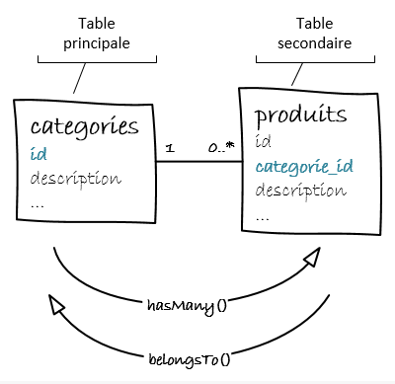
hasMany() : pour les relations 1 vers 0..* un à plusieurs
class Categorie extends Model
{
/**
* Une catégorie peut avoir plusieurs produits.
*
* @return \Illuminate\Database\Eloquent\Relations\HasMany
*/
public function produits() : HasMany
{
return $this->hasMany('App\Produit');
}
}

Slide 22
Les relations
Par défaut, la relation sera établie entre une clé primaire nommée id (dans la table actuelle) et une clé étrangère (dans l'autre table) dont le nom est au format modeleprincipal_id.
C'est-à-dire que son nom est formé par le nom du modèle de la table principale suivi de _id (ex : categorie_id).
Si la clé n’est pas nommée adéquatement dans l’autre table :
return $this->hasMany('App\Produit', 'categorie_id');

Slide 23
On peut maintenant utiliser la relation
$categorie = Categorie::find(1);
$produits = $categorie->produits()->get();

Slide 24
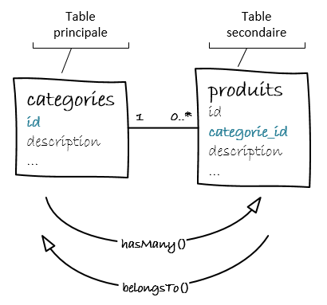
belongsTo() : pour les relations 0..* vers 1
class Produit extends Model
{
/**
* Un produit appartient à une catégorie.
*
* @return \Illuminate\Database\Eloquent\Relations\BelongsTo
*/
public function categorie()
{
return $this->belongsTo('App\Models\Categorie');
}
}

Slide 25
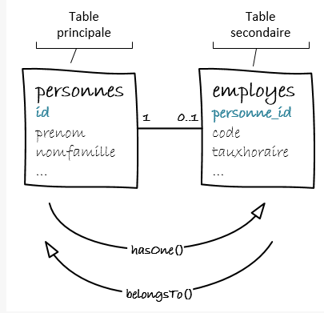
Relation de un à un

Slide 26
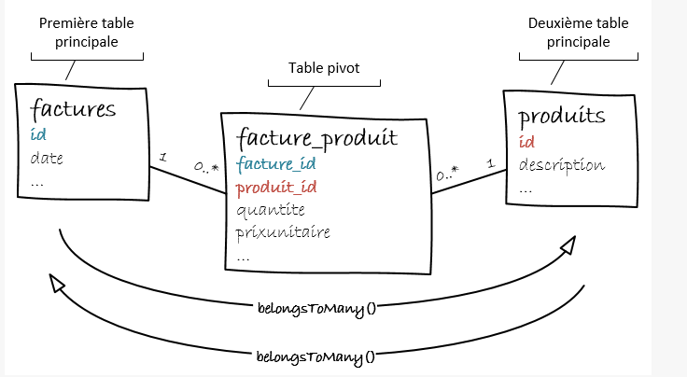
Plusieurs à plusieurs

Slide 27
class Produit extends Model
{
...
/**
* Un produit peut apparaître sur plusieurs factures.
*
*/
public function factures()
{
return $this->belongsToMany('App\Models\Facture');
}
...
}

Slide 28
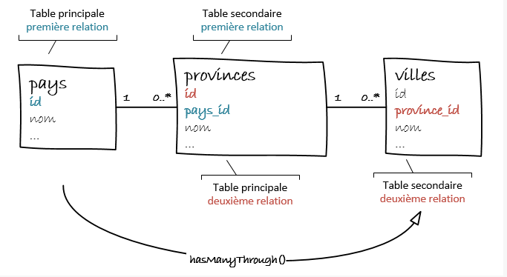
1 vers 0* suivies de 1 vers 0

Slide 29
class Pays extends Model
{
...
/**
* Un pays peut regrouper les villes de plusieurs provinces.
*
* @return \Illuminate\Database\Eloquent\Relations\HasManyThrough
*/
public function villes() : HasManyThrough
{
return $this->hasManyThrough('App\Ville', 'App\Province');
}
...
}

Slide 30
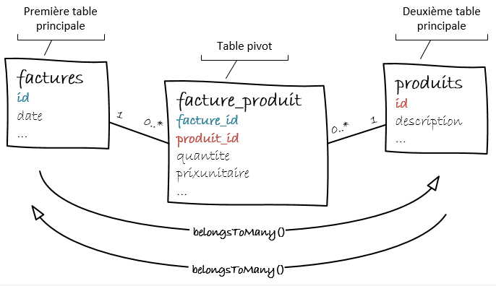
Table pivots avec champs

Slide 31
class Facture extends Model
{
...
/**
* Une facture peut contenir plusieurs produits.
*
* @return IlluminateDatabaseEloquentRelationsBelongsToMany
*/
public function produits() : belongsToMany
{
return $this->belongsToMany('AppProduit')->withPivot('quantite', 'prixunitaire');
}
...
}

Slide 32
Exercices
Créez les relations pour tous vos modèles.
Rappel, on ne fait pas le modèle d’une table de pivots si elle ne contient pas de champs autres que les IDs.
Créez des Seeds pour les tables pivots Films / Acteurs.
Faites une nouvelle ou modifiez la vue existante qui affiche une liste de tous les Acteurs.
Sous un acteur, on doit voir sa filmographie et l’image des films.

